Slide 1
Spring中的事务传播

Slide 2
问题
一个有事务的方法调用一个没有事务的方法事务是否会生效
一个没有事务的方法调用有事务的方法事务是否会生效
如果不生效 该如何保证事务一定生效

Slide 3
Spring中的7种事务传播行为
Propagation.REQUIRED
  如果当前存在事务，则加入该事务，如果当前不存在事务，则创建一个新的事务。
Propagation.SUPPORTS
  如果当前存在事务，则加入该事务；如果当前不存在事务，则以非事务的方式继续运行。
Propagation.MANDATORY
  如果当前存在事务，则加入该事务；如果当前不存在事务，则抛出异常。
Propagation.REQUIRES_NEW
  重新创建一个新的事务，如果当前存在事务，延缓当前的事务。

Slide 4
Spring中的7种事务传播行为
Propagation.NOT_SUPPORTED
  以非事务的方式运行，如果当前存在事务，暂停当前的事务。
Propagation.NEVER
  以非事务的方式运行，如果当前存在事务，则抛出异常。
Propagation.NESTED
  如果没有，就新建一个事务；如果有，就在当前事务中嵌套其他事务。
默认值为propagation = Propagation.REQUIRED

Slide 5
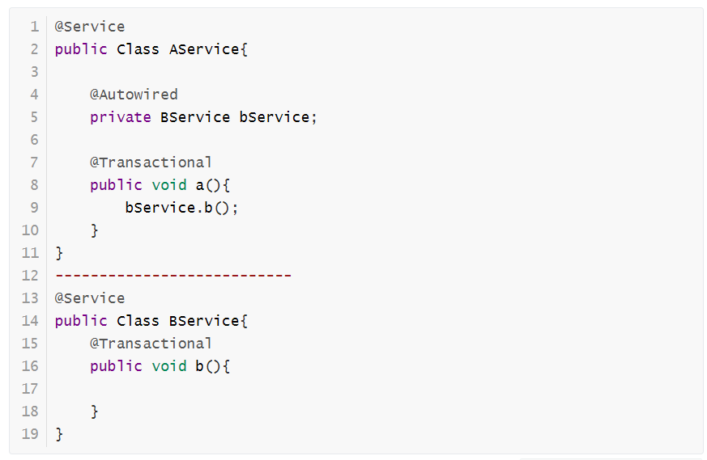
Spring中传播行为成立前提
通过代理对象调用方法

Slide 6
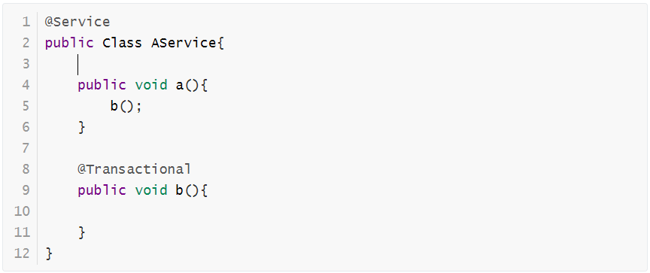
Spring中传播行为成立前提
在一个Service内部，事务方法之间的嵌套调用，普通方法和事务方法之间的嵌套调用，都不会开启新的事务.是因为spring采用动态代理机制来实现事务控制，而动态代理最终都是要调用原始对象的，而原始对象在去调用方法时，是不会再触发代理了！

Slide 7
Spring中同类方法调用事务处理
解决方案
  把方法B抽离到另一个XxService中去，然后用原来的事务传播机制处理。
  通过在方法内部获得当前类代理对象的方式，通过代理对象调用方法B

Slide 8
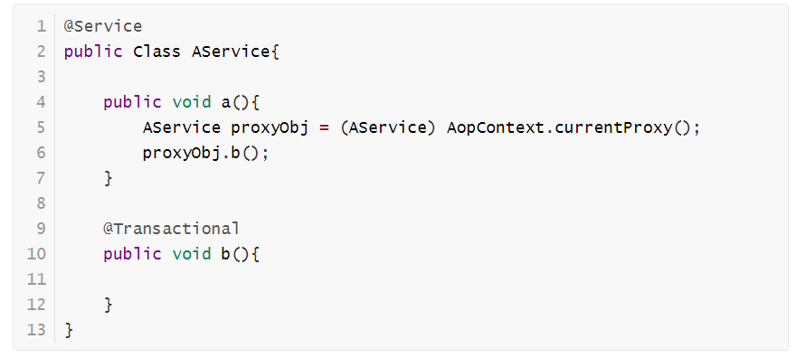
方案2的两种实现方式
使用AopContext.currentProxy()获取
步骤如下：
在启动类添加注解: @EnableAspectJAutoProxy(exposeProxy = true)

Slide 9
方案2的实现方式
使用AopContext.currentProxy()获取
步骤如下：
在启动类添加注解: @EnableAspectJAutoProxy(exposeProxy = true)

Slide 10
参考
https://zhuanlan.zhihu.com/p/71517302
https://blog.csdn.net/m0_38027656/article/details/84190949

